Slide 1
Ефірні олії. Ароматні води. Методи отримання ефірних масел. Визначення якості ефірних масел
Одеський національний медичний університет
Фармацевтичний факультет
Кафедра фармацевтичної хімії та технологія ліків
Доцент к.б.н. Замкова А.В.
Одеса 2023

Slide 2
Зміст
1. Ароматні води
1.1. Методи отримання ароматних вод
2. Ефірні масла
2.1. Сировина
2.2. Методи отримання ефірних масел
2.3. Моноблок разливочно-укупорочний "Майстер"
2.4. Визначення якості ефірних масел
2.5. Зберігання ефірних масел
2.6. Застосування ефірних масел

Slide 3
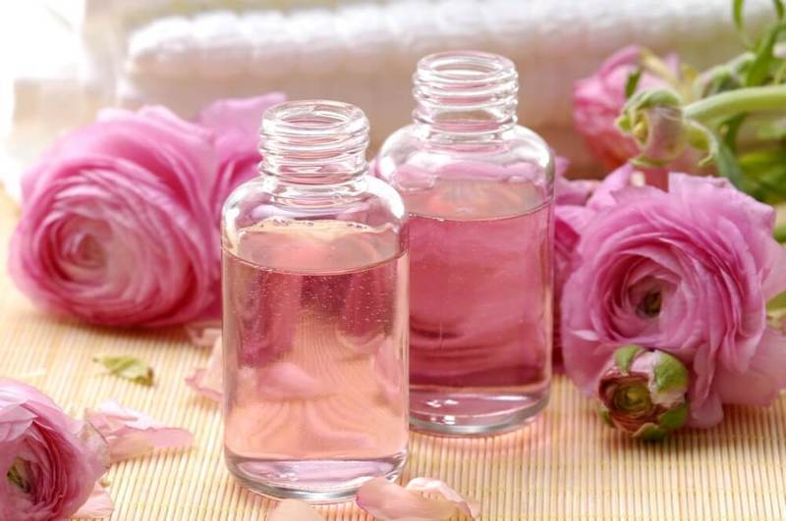
Ароматні води
Ароматними водами (Aquae aromaticae) називаються препарати, що містять у водному або водно-спиртовому розчині ефірні масла. Це прозорі або слабо опалесценцією рідини, що володіють запахом входять до них речовин.
Лікувальне значення ароматних вод, як правило, обмежується виправленням смаку або запаху ліків, до складу яких входять речовини з неприємними органолептичними властивостями. Однак вони мають і деякими власними терапевтичним проявом, позначається в слабкому антисептичному і слюногон дії, підвищенні рухової і всмоктуючої здатності шлунка. Відокремлено стоїть такий препарат, як гірко-мигдальна вода, яка застосовується як лікарський засіб при деяких захворюваннях.

Slide 4
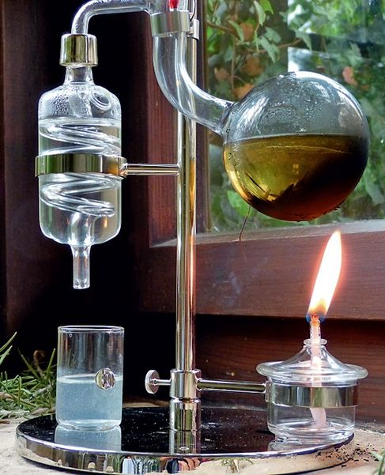
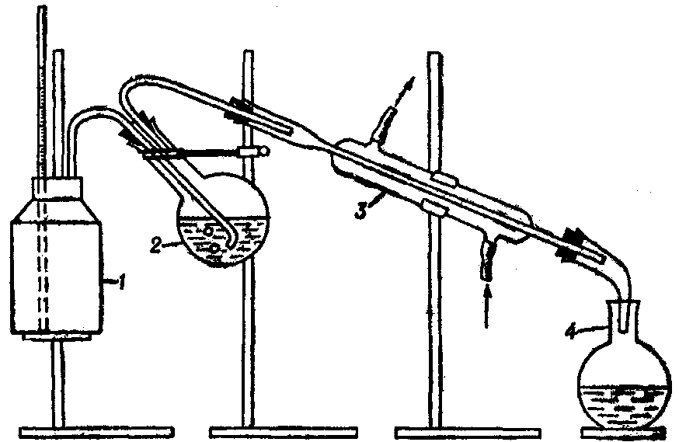
Методи отримання
Ароматні води можуть виходити двома способами:
I) перегонкою ефіроолійної рослинної сировини з водяною парою;
2) розчиненням у воді ефірних масел;
Раніше ароматні води виходили виключно перегонкою. Другий спосіб став широко застосовуватися як більш швидкий і простий. Однак потрібно мати на увазі, що ідентичними ароматні води однієї назви, але отримані різними способами вважати не можна. При перегонці в ароматну воду переходить весь комплекс летючих ароматичних речовин, типових для даної рослини. При приготуванні ароматної води з отриманj] з цієї рослини ефірної олії препарат буде позбавлений тих компонентів ефірної олії, які як легше розчинні у воді пішли з відгонкою води (конденсат).

Slide 5
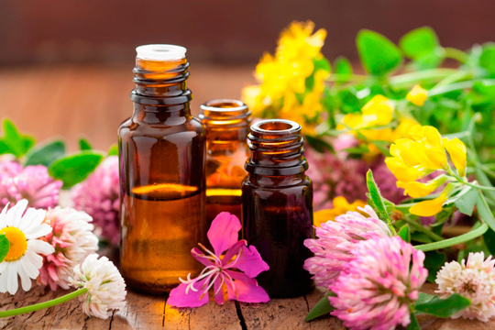
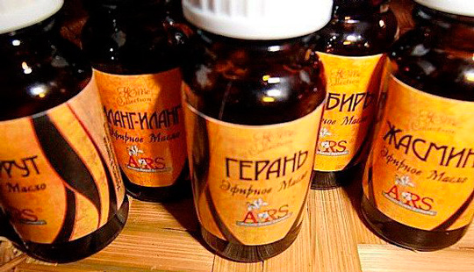
Ефірні олії
Ефірні олії - летючі, з характерним сильним запахом і смаком, маслоподібі (маслянисті), нерозчинні у воді, в основному безбарвні або слабо забарвлені рідини. На відміну від справжніх жирів вони не залишають жирових плям на папері, тому що випаровуються вже при кімнатній температурі. Ефірні масла утворюються тільки в рослинах, але мають надзвичайно сильні фізіологічні та фармакологічні властивості.
Більшість ефірних масел добре розчиняються спиртом (розчинність ефірних масел в спирті сильно залежить від його міцності), бензином, ефіром, ліпідами і жирними оліями, воском та іншими липофильними речовинами, і в таких формах дуже широко використовуються в парфумерії.

Slide 6
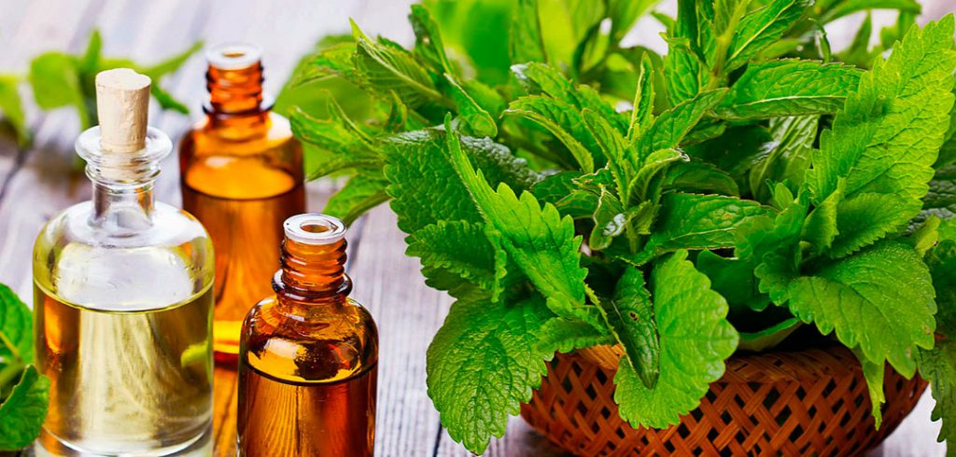
Сировина
Продукцію отримують з рослин - трав, чагарників, дерев, причому як з усієї рослини, так і окремих частин (листя, бруньок, коренів, зерна та ін.). До них пред'являються різні вимоги. Деякі повинні бути в'ялені, інші ж навпаки - тільки свіжими, причому зібраними в певний день і навіть час. При цьому вміст олії в самій рослині може бути різним. Наприклад, в 100 кілограмах листя евкаліпта міститься 300 кілограм масла, в 100 кілограмах смоли коммифора - максимум 400 грам.
Основні компоненти
До складу ефірних олій входять:
терпени і терпеноїди, ароматичні сполуки, граничні і ненасичені вуглеводні, альдегіди, органічні кислоти і спирти, їх складні ефіри, а також гетероциклічні сполуки, аміни, феноли, органічні сульфіди, оксиди і ін.

Slide 7
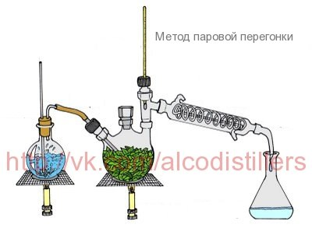
Виробництво ефірних олій
Світове виробництво ефірних масел в зв'язку зі скороченням сировинної бази і витісненням ефірних масел продуктами органічного синтезу поступово скорочується. Найбільш великотоннажні продукти - скипидар, за ним слідують ефірні масла апельсина, лимона, м'яти.
Основними методами екстракції
ефірних олій є:
дистиляція;
холодне пресування;
мацерація або анфлераж;
екстракція розчинниками.
Всі технологічні процеси пов'язані з витяжкою аромату з рослин і з подальшою детерпенізації - очищенням його від вуглеводнів, що містять вільні радикали. Детерпенізація застосовується в основному при виробництві хвойних і цитрусових ефірних масел. Полягає вона в зменшенні вільних радикалів за допомогою глибокої заморозки і подальшої ректифікації. Це, в свою чергу, процес, який представляє собою поділ однорідних сумішей на складові компоненти. Заснована ректифікація на багаторазовому випаровуванні суміші з конденсацією парів.

Slide 8
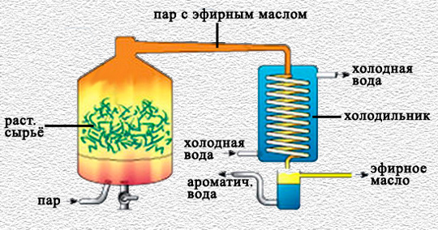
МЕТОДИ ВИРОБНИЦТВА ЕФІРНИХ ОЛІЙ
Водяна дистиляція.
Свіжа або в'ялена рослинна сировина піддається обробці парою. Летючі фракції сировини переганяються через фільтри по змійовику. Використовуючи водяну дистиляцію, велику увагу треба приділити правильному температурному режиму. Підвищена температура дає більший вихід ефірних масел, знижуючи їх якість. В основному, це недолік вітчизняних ефірних масел, часто які не дотягують до стандартів світового рівня.

Slide 9
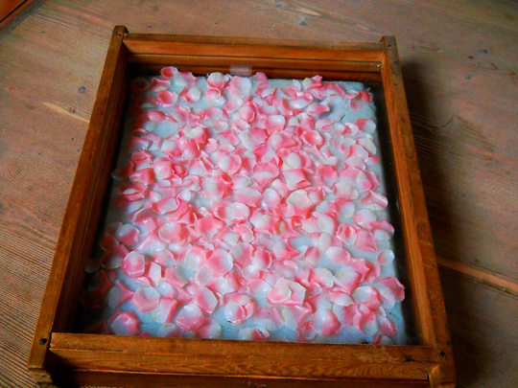
2. Екстрація або анфлераж.
Цей спосіб використовується для вигонки ефірних масел з тих рослин, які не можуть бути схильні до водяній дистиляції, так як їх компоненти в процесі руйнуються. Спосіб екстракції полягає в тому, що рослинна сировина поміщається на шовкові або скляні пластини, покриті абсорбентом. В якості абсорбенту використовуються жири (свинячий жир, масло ши і кокосове масло).
Викладені тонким шаром пелюстки, коріння, суцвіття, пагони або тонкі листя передають летючі ароматичні вуглеводні пластин. Просочений ароматами жир - для якого існує термін «ароматична помада» - обережно соскабливают з пластин і екстрагують за допомогою спирту або ефіру, витягаючи ефірне масло з абсорбенту екстрактом є найчистіше ефірне масло. Але ця технологія виробництва ефірних масел є дуже трудомісткою, так як більша частина процесів проводиться вручну. Саме тому анфлеражние ефірні масла мають таку високу вартість (виготовлення 10 грамів такого продукту обходиться заводчику в 50 - 100 доларів).

Slide 10
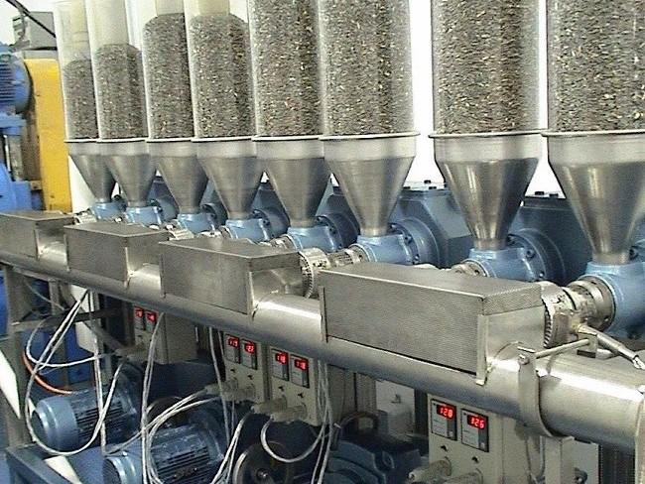
3. Холодний пресинг.
Цей метод вважається найдешевшим. Використовується він, щоб отримати есенції з плодів або шкірки рослин. Цедру віджимають, обертають в центрифузі, щоб видалити по максимуму ароматичні вуглеводні, що містять білок. На жаль, на 100% їх видалити не можна. Саме тому ефірні масла, здобуті таким способом, через нетривалий час прогоркают. Важливим нюансом визначення вартості пахощів є і те, що деякі ефірні масла повинні «дозріти», вистоятися протягом певного часу. Для цього їх поміщають в певний температурний режим, при якому випаровуються легковагі вуглеводні. Зазвичай на це потрібно близько року.

Slide 11
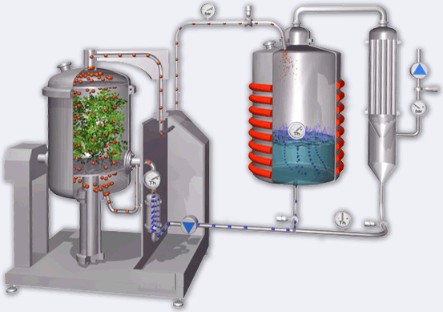
4. Витяг ефірних олій двоокисом вуглецю.
Це досить новий спосіб, розроблений в кінці минулого століття. Використовується вкрай рідко, в основному при виробництві парфумерії, так як обладнання для його виробництва дуже дороге. Зате кінцевий продукт після фільтрації від домішок і двоокису вуглецю є найбільш якісним. Розробка нових технологій в цьому напрямку за оцінками фахівців дозволить істотно знизити ціну на продукцію і помітно збільшити її обсяг.

Slide 12
ВИЗНАЧЕННЯ ЯКОСТІ ЕФІРНИХ ОЛІЙ
Спочатку проводять органолептичний контроль, визначають колір, запах, смак, прозорість, консистенцію ефірних масел.
Справжність встановлюють по їх фізико-хімічними властивостями. В основному визначають показники для абсолютних олій. Для визначення якісного і кількісного складу компонентів ефірних масел використовують газову і газорідинну хроматографію. Для кожного масла передбачаються індивідуальні показники. Однак практично для всіх масел визначають наступні показники якості:
-Кислотное число - це кількість міліграмів гідроксиду калію (КОН), яке пішло на нейтралізацію вільних жирних кислот, що містяться в 1 г ефірної олії.
-Ефірне число означає кількість міліграмів гідроксиду калію (КОН), необхідне для нейтралізації вільних кислот і омилення складних жирів, що містяться в 1 г ефірної олії; а також встановлюють склад летючих речовин і етилового спирту, і розчинність одного обсягу масла в 96% етиловому спирті.
-Ефірне число після ацетилювання визначають в тих маслах, якість яких характеризується кількістю спиртів, таких як ліналоол, гераніол, цитронеллол і ін. Масло ацетилируют, потім його обмилюють і визначають ефірне число. Різниця в показниках до і після ацетилювання дає можливість встановити склад спиртів в маслі.

Slide 13
–Розчинність ефірної олії в спирті 96% або 70% дає уявлення про його автентичності та якісті. Більшість вуглеводнів погано розчиняється в спирті, особливо в розведеному. Так, за ступенем розчинності в спирті можна приблизно судити про відносне багатство масла вуглеводнями.
Фізико-хімічні показники гераниевого масла
Показники | Острів | Марокко | Франція | Іспанія
 | Реюньон
Кислотне число, мг КОН | 1,5-12 | 1-9 | 6-10 | 1,5-11
Ефирне число, мг КОН | 50-78 | 35-48 | 46-66 | 64-99
Ефирнее число після ацетилювання, мг КОН | 206-233 | - | 217-228 | 204
Розчинність в 1 об’ємі | в 1,7-2 об’ємах | в 2-4 об’ємах | - | -
спирту 70%

Slide 14
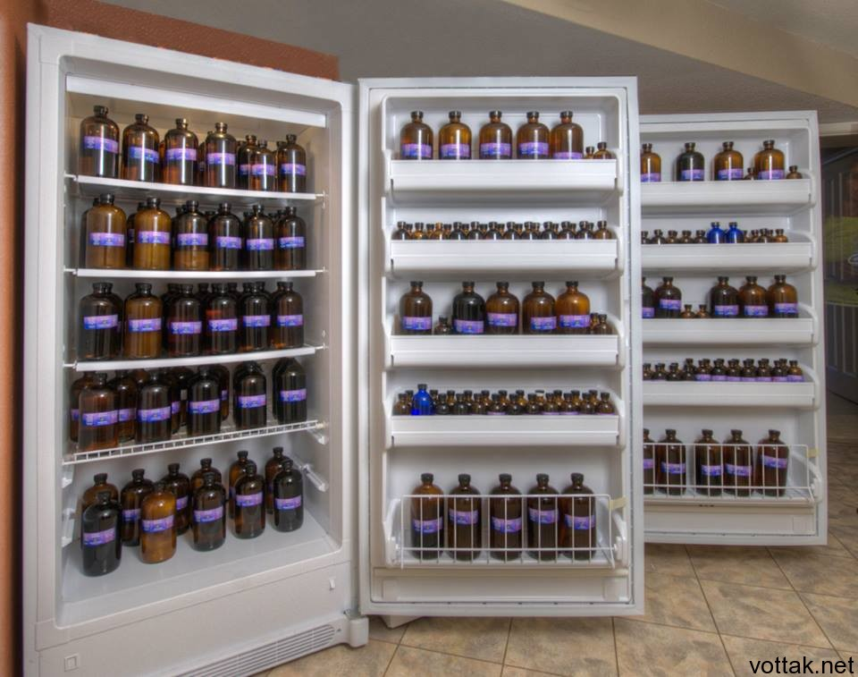
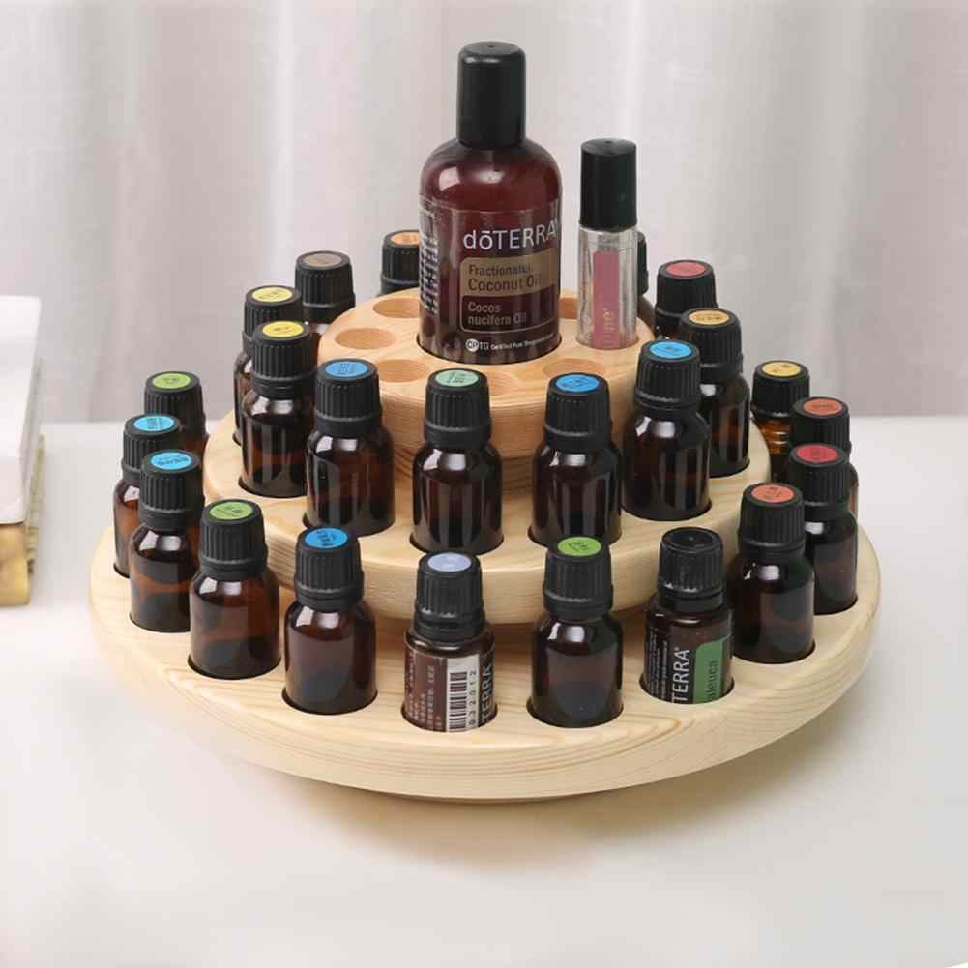
ЗБЕРІГАННЯ ЕФІРНИХ ОЛІЙ
Термін придатності більшості натуральних ефірних масел з дикорослої сировини досить тривалий. Більш того, «тонкі» масла облагороджуються при тривалому зберіганні (вербена, троянда, неролі, мускатний шавлія).
Виняток становлять такі групи ефірних олій:
-цитрусові олії (апельсин, бергамот, грейпфрут, лимон, мандарин) термін придатності яких 2-3 роки. Оптимальний режим зберігання при температурі від (-10) ° до + 15 ° С,
-смолисті олії (мирра, сандал, жасмин) згущуватись. Саме їх оптимальний режим зберігання від + 15 ° до + 40 ° С.

Slide 15
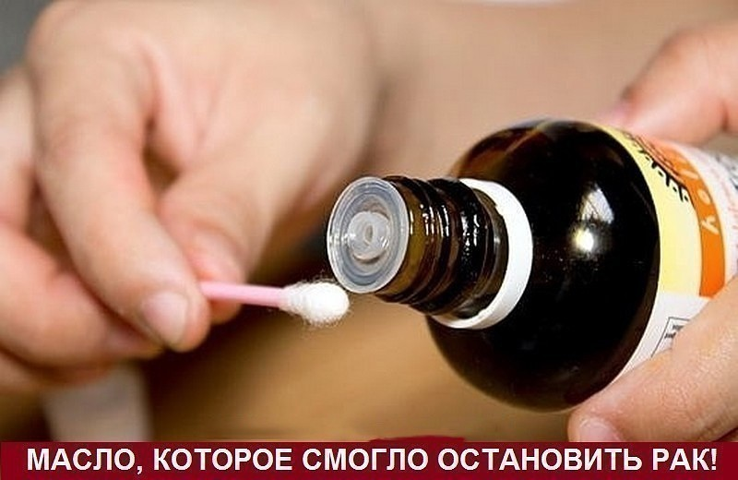
ЗАСТОСУВАННЯ ЕФІРНИХ ОЛІЙ
• харчові ароматизатори (харчові, смакові добавки);
• медичні препарати, лікарські засоби;
• компоненти парфумерних та косметичних засобів (косметологія);
• ароматерапія;
• як розчинники і ін.
Ефірні масла застосовуються переважно для ароматизації харчових продуктів, напоїв, виробів побутової хімії / гігієни, у фармацевтичній промисловості, в медицині і ароматерапії, а також як розчинники (скипидар). Ароматерапія має на увазі не тільки лікування ароматами, але їх застосування відповідно до правил фармакотерапії, так само, як застосування інших лікарських засобів.

Slide 16
Дякуємо за увагу

